Slide 1
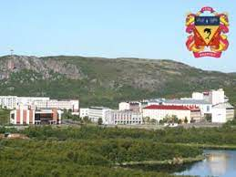
ЗАТО Видяево

Slide 2
Географическое положение

Slide 3
Символика муниципального образования Видяево
Герб
Флаг

Slide 4
ЗАТО Видяево
Численность населения - 4632 человека

Slide 5
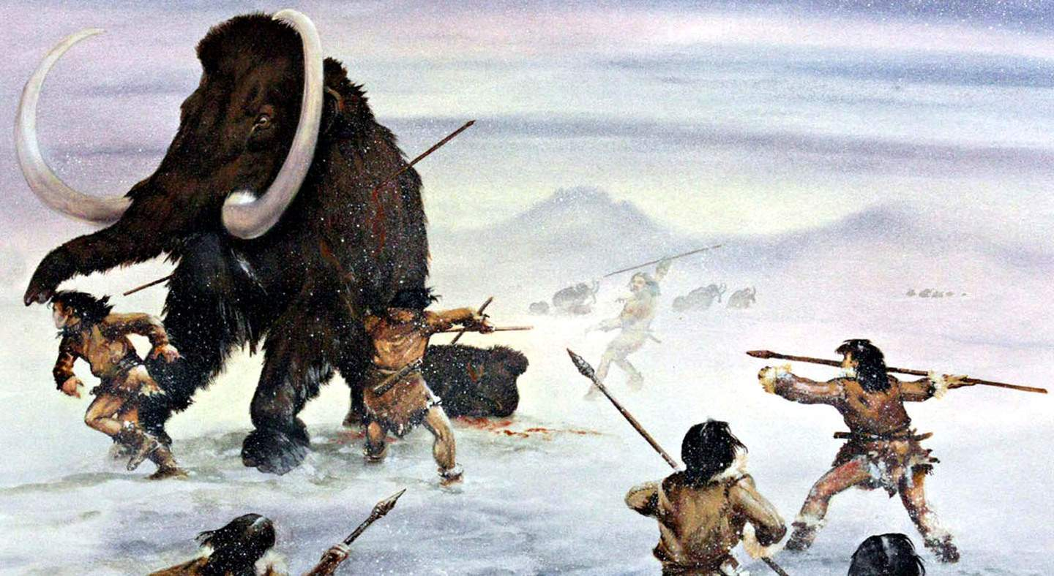
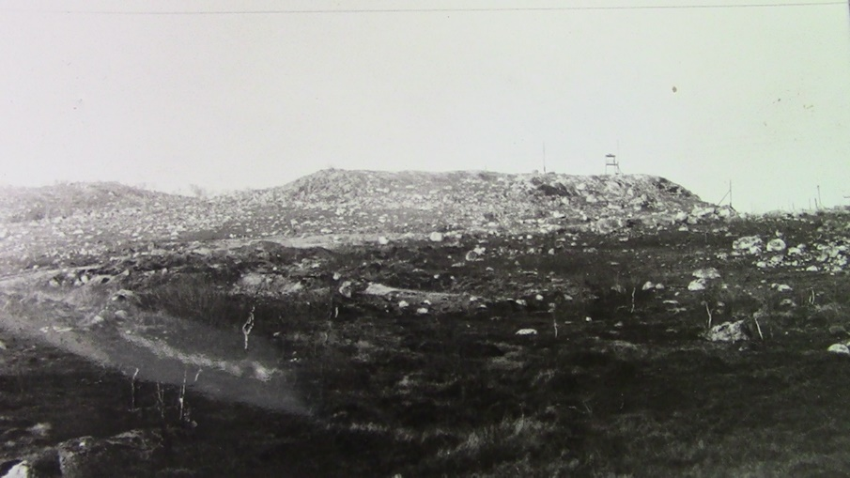
История места дислокации базы ВМФ
Свою историю место, где в настоящее время находится военно-морская база Видяево, ведет с эпохи палеолита (около 3500 лет до нашей эры). В это время тут появляются первые люди.
Одно из стойбищ древних людей найдено археологами в сороковых годах прошлого века в устье ручья Чан.
Известно, что первобытные племена занимались добычей морских зверей, ловли рыбу, охотились на диких животных.

Slide 6
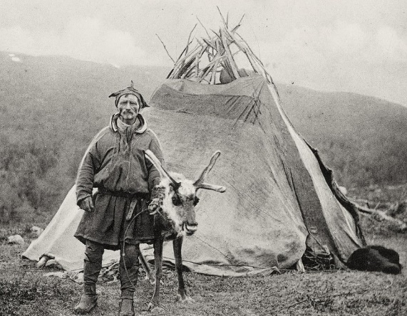
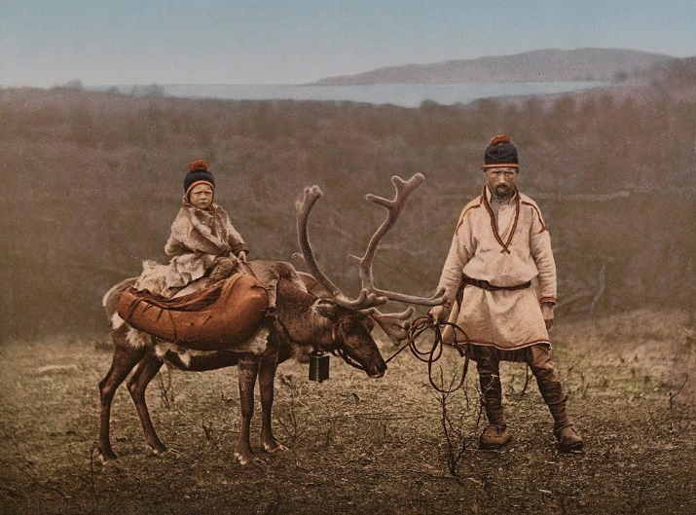
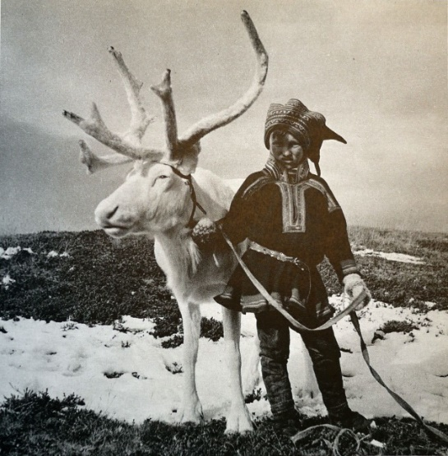
История места дислокации базы ВМФ
Саамские племена во времена освоения Заполярья здесь пасли и разводили оленей

Slide 7
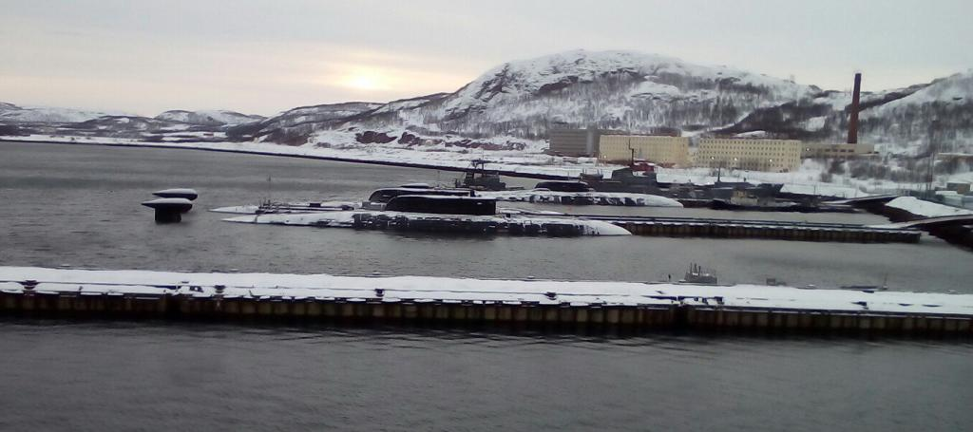
История места дислокации базы ВМФ
На губе Ура в 1864 году возник крупный поселок финнов. На месте этого поселения впоследствии и возник поселок Видяево, который стал центром подводного Северного флота страны.

Slide 8
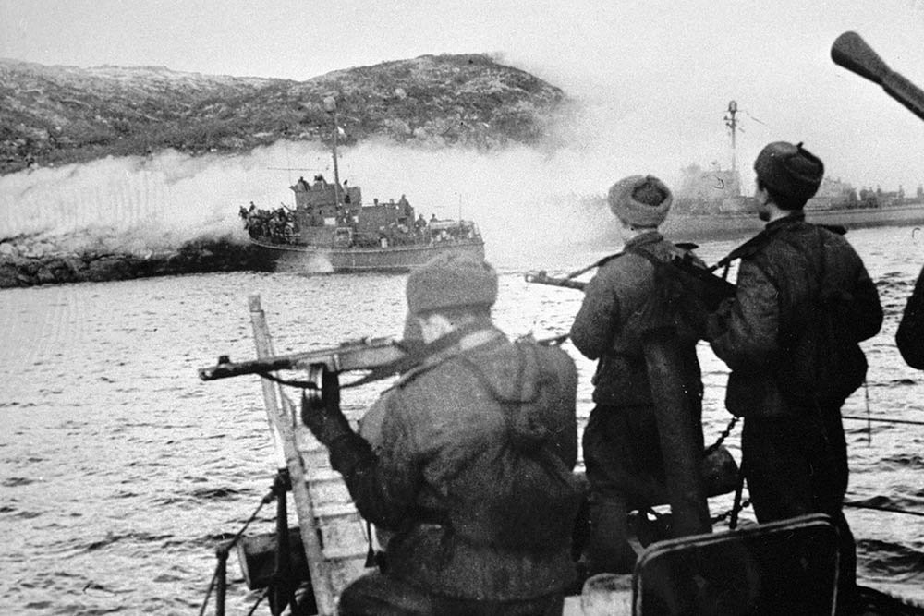
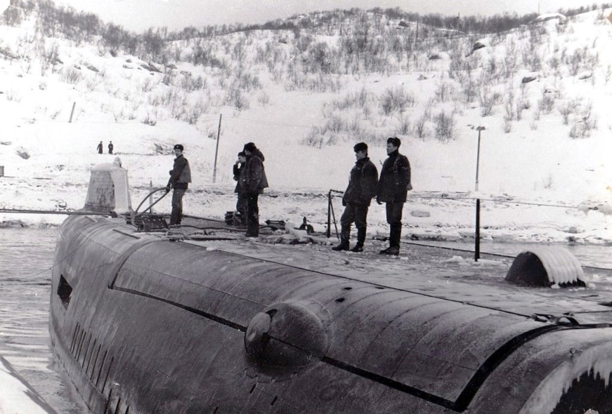
История места дислокации базы ВМФ
Во времена войны здесь шли бои. В нескольких километрах от Видяево армия остановила наступление егерских подразделений противника. До сих пор тут можно найти разрушенные блиндажи, могилы бойцов, а также увидеть памятники защитникам Отечества.

Slide 9
Стелла в память об умерших в военном госпитале

Slide 10
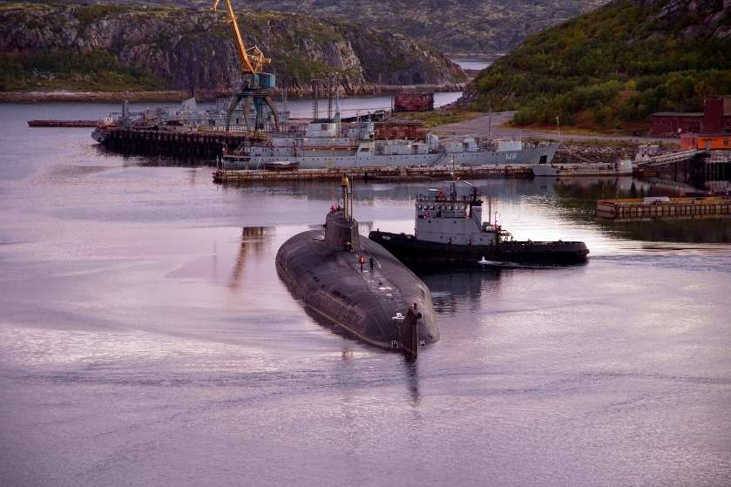
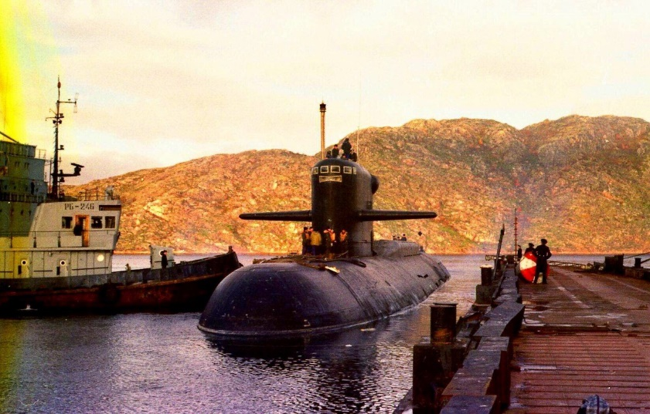
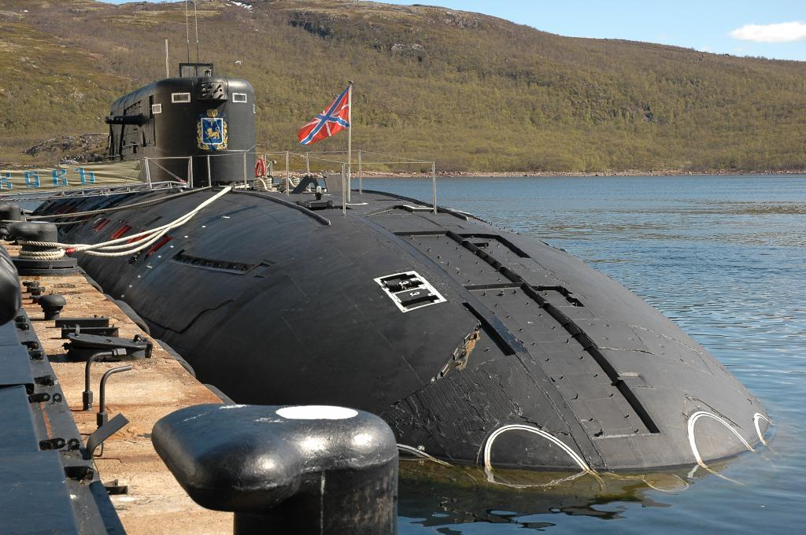
Начало строительства базы

Slide 11
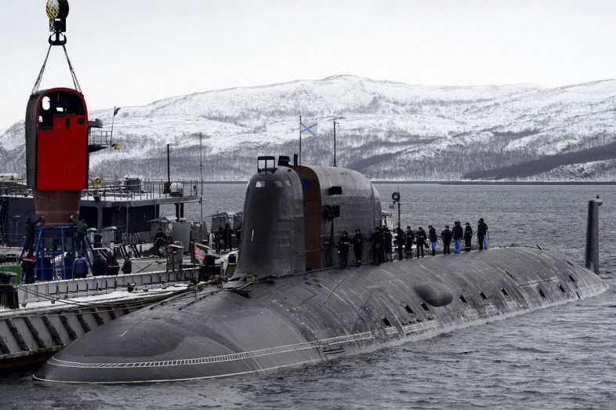
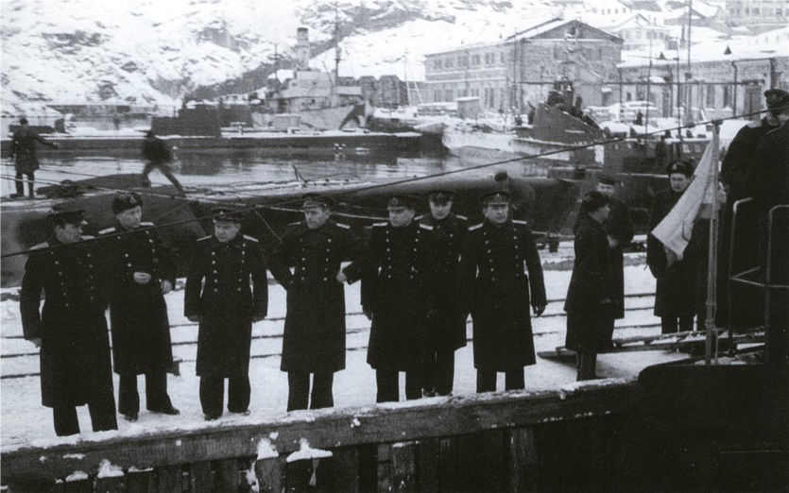
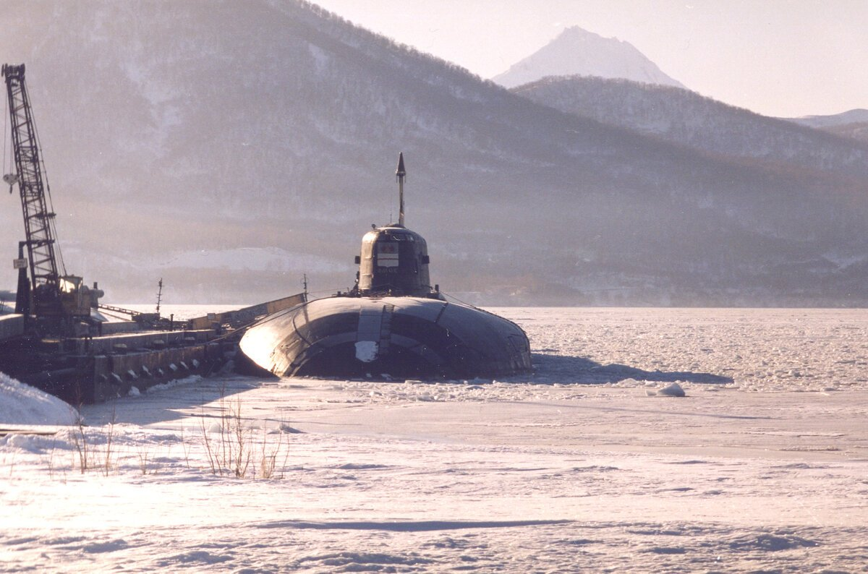
Становление базы

Slide 12
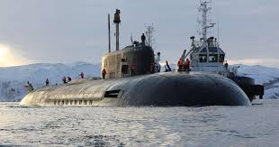
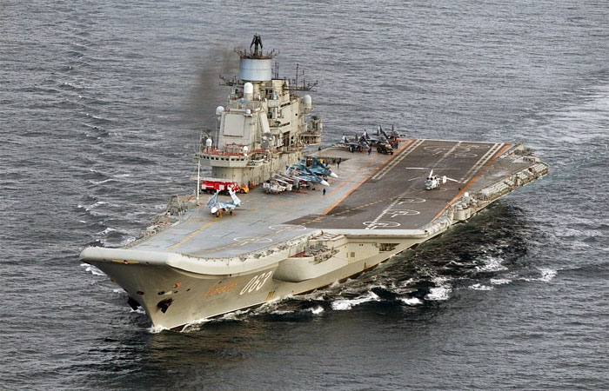
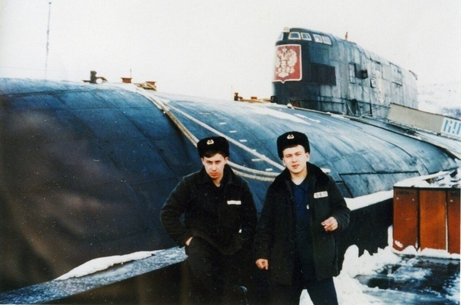
90-е годы - времена перемен и неопределенности

Slide 13
Сложные времена

Slide 14
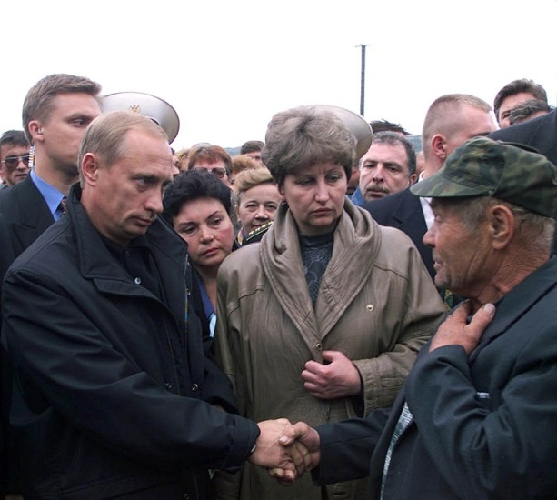
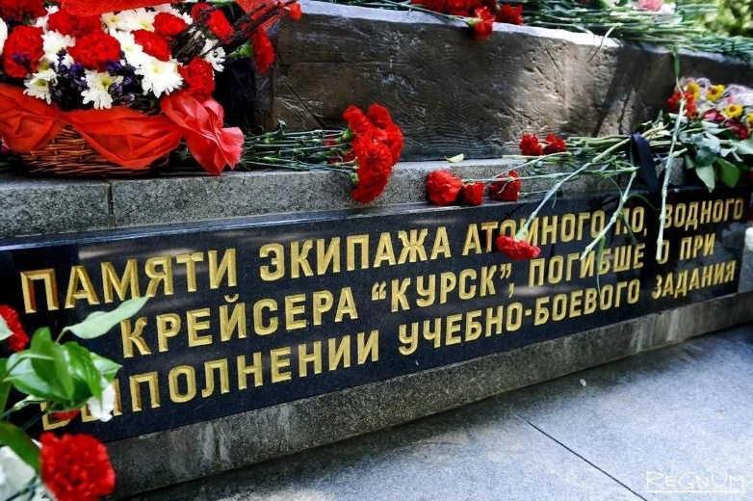
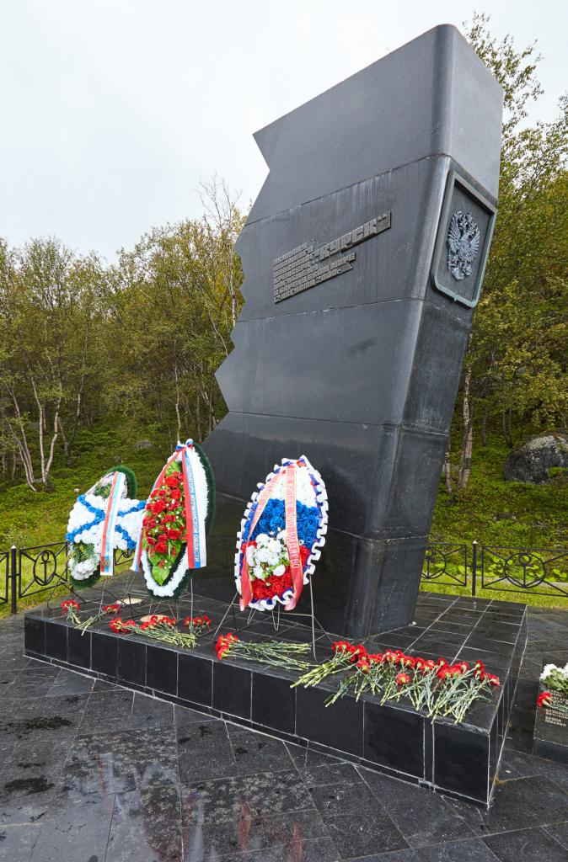
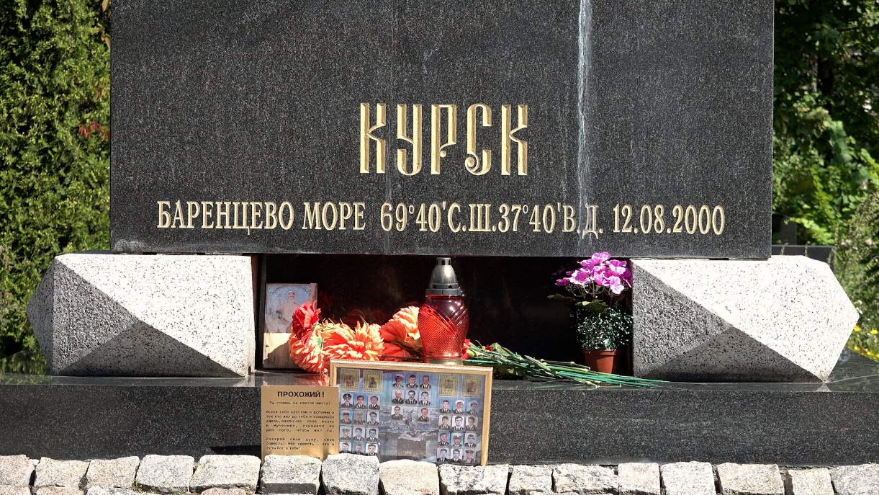
Трагические периоды в истории Видяево

Slide 15
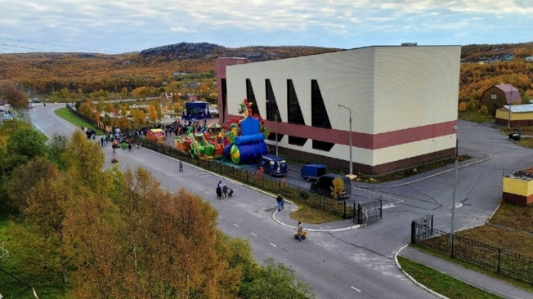
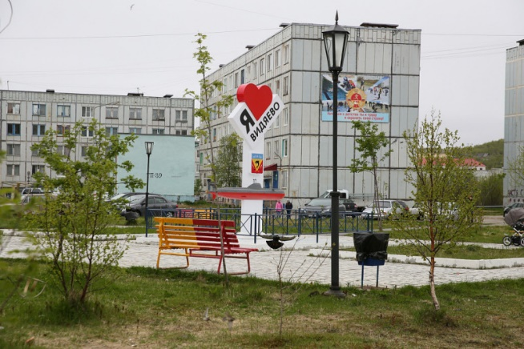
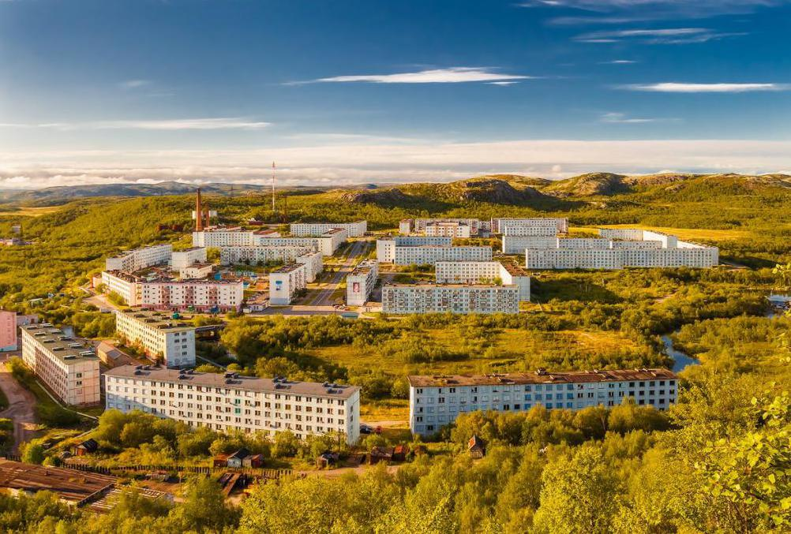
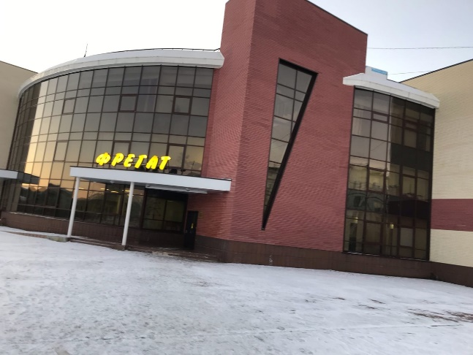
Видяево в настоящее время

Slide 16
Видяево в настоящее время
В настоящее время Видяево является местом базирования 11 эскадры подводных лодок, 7-ой дивизии подводных лодок. Постоянное место приписки в гарнизоне имеют: АПЛ «Кострома», проект 945 (в составе с 1987 года), АПЛ «Псков», проект 945А (в составе с 1993 года), АПЛ «Нижний Новгород», проект 945А (в составе с 1990 года), АПЛ «Даниил Московский», проект 671РТМК (в составе с 1990 года); АПЛ «Тамбов», проекта 671РТМК (в составе с 1992 года).
Гарнизон Видяево, появившийся на карте в разгар холодной войны, до настоящего времени является важной составляющей в обеспечении безопасности страны. Надежно защищает и морские границы России с севера.

Slide 17
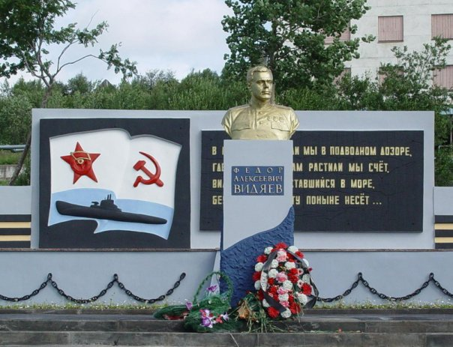
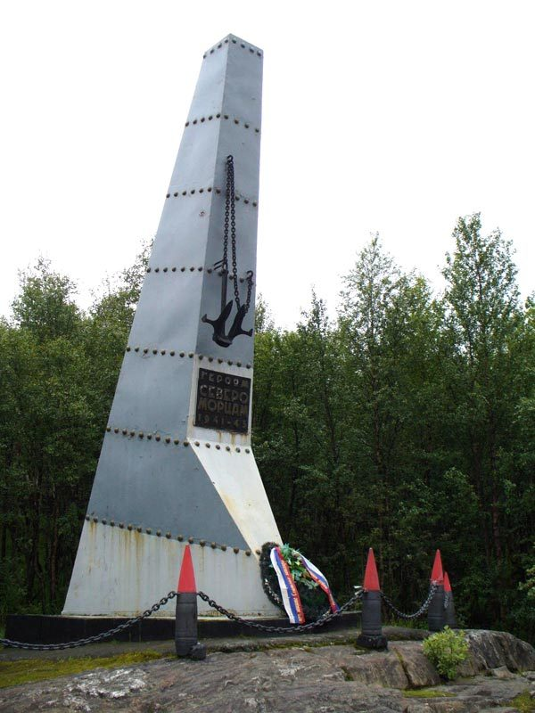
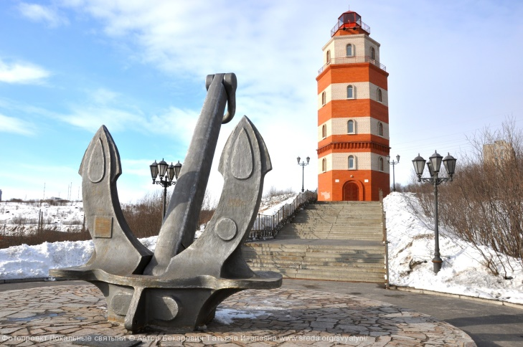
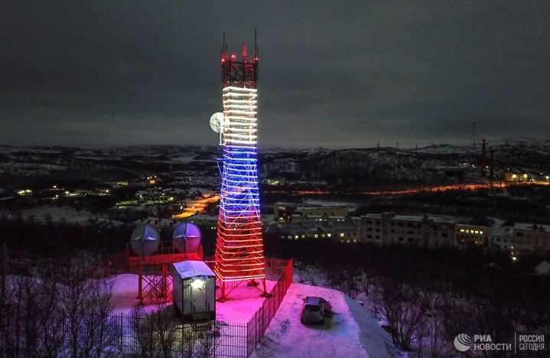
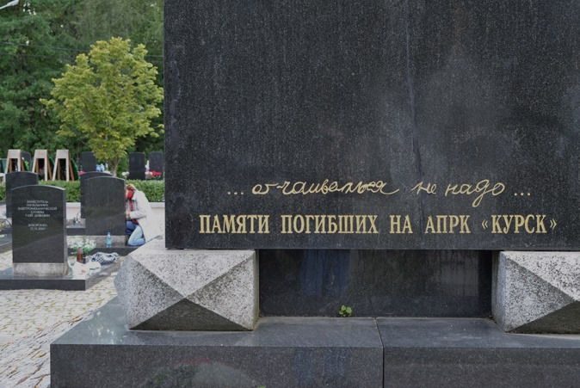
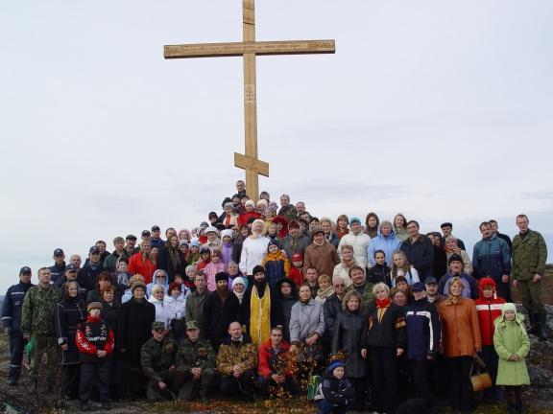
ДОСТОПРИМЕЧАТЕЛЬНОСТИ

Slide 18
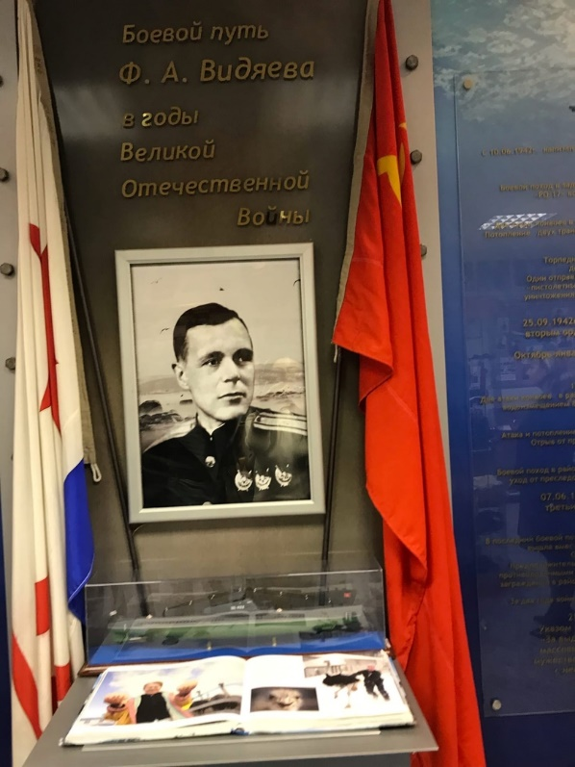
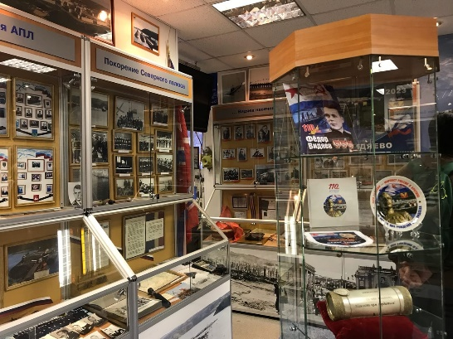
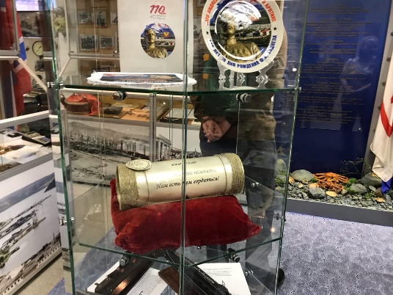
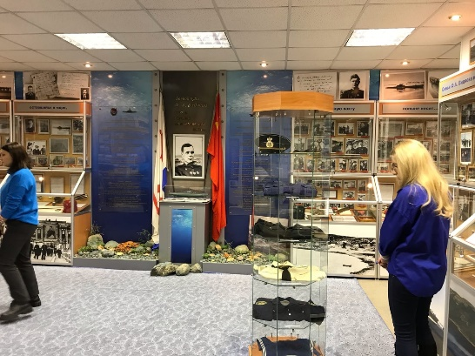
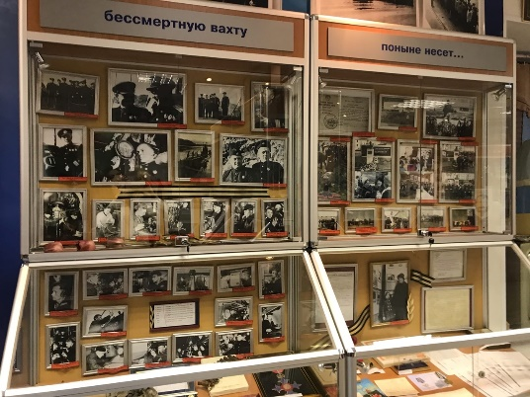
Музей Видяево

Slide 19
Известные люди, жившие в Видяево
Дубовой Сергей Михайлович (род. 08.10.1952) — председатель Мурманской областной думы VI созыва, офицер-подводник, капитан 1-го ранга. Первый Глава ЗАТО Видяево.
Виноградов Вячеслав Тимофеевич (1930—2008) — советский военный моряк-подводник, капитан 1-го ранга, участник самого дальнего в истории ВМФ подводного перехода, Герой Советского Союза.
Петелин Александр Иванович (1913—1987) — советский военачальник, вице-адмирал, в должности командующего 1-й флотилией подводных лодок Северного флота в 1962 году возглавивший первый в истории ВМФ СССР поход подводной лодки к Северному полюсу, Герой Советского Союза. Стоял у истоков образования населенного пункта на берегу губы Урица (ныне ЗАТО Видяево).
Самсонов Станислав Павлович (1932—2006) — советский офицер-подводник, капитан 1-го ранга, командир электромеханической боевой части атомной подводной лодки «К-116», участник первого в истории ВМФ трансокеанского перехода атомных подводных лодок с Северного на Тихоокеанский флот, начальник кафедры специальной электротехники Черноморского высшего военно-морского училища имени П. С. Нахимова, Герой Советского Союза.
Кузьмин Сергей Викторович (род. 03.06.1955) — российский военачальник, вице-адмирал, Герой Российской Федерации.

Slide 20
Известные люди, жившие в Видяево
Лячин Геннадий Петрович (1955—2000) — командир подводной лодки «К-141» «Курск», капитан 1-го ранга, Герой Российской Федерации (2000, посмертно).
Бурсук Виктор Иосифович (род. 09.04.1958) — советский и российский военно-морской деятель, вице-адмирал, лауреат Государственной премии РФ, кандидат технических наук.
Гришин Фёдор Никитович (1913—1979) — советский военачальник, контр-адмирал, участник советско-японской войны. Стоял у истоков образования населенного пункта на берегу губы Урица (ныне ЗАТО Видяево).
Дронин Пётр Степанович (1922—2010) — советский военачальник, вице-адмирал. В 1957 г. на дизельной подводной лодке впервые в СССР совершил подледное плавание. В последние годы службы был заместителем начальника Каспийского высшего военно-морского училища в Баку и заместителем начальника Севастопольского высшего военно-морского училища им. П. С. Нахимова.
Федотенков Александр Николаевич — (род. 07.01.1959) — российский военачальник, вице-адмирал, заместитель Главнокомандующего Военно-морским флотом России (2013—2018), командующий Черноморским флотом ВМФ России (2011—2013).
Шевченко Анатолий Иванович (род. 12.02.1941) — советский и российский военачальник, вице-адмирал, единственный российский подводник, совершивший три похода к Северному полюсу и к полюсу недоступности.

Slide 21
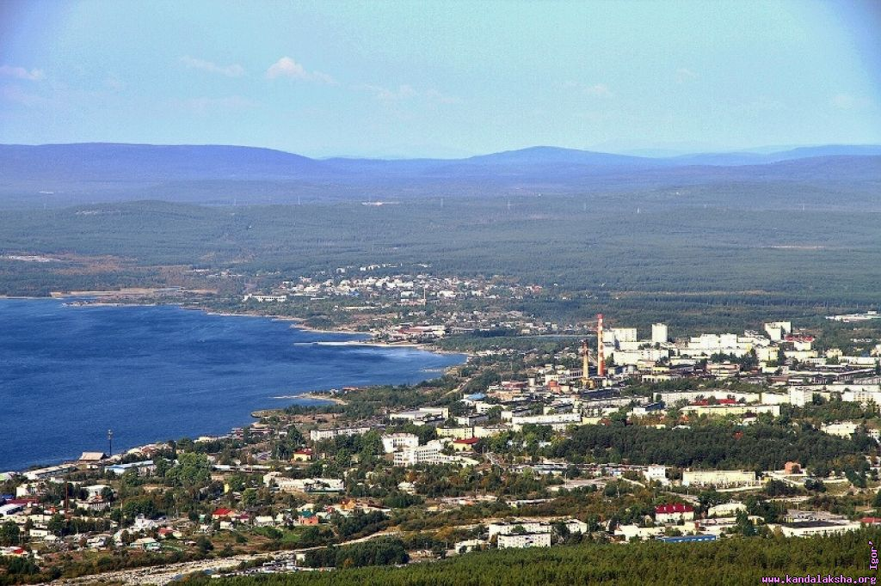
КАНДАЛАКША – город у Белого моря

Slide 22
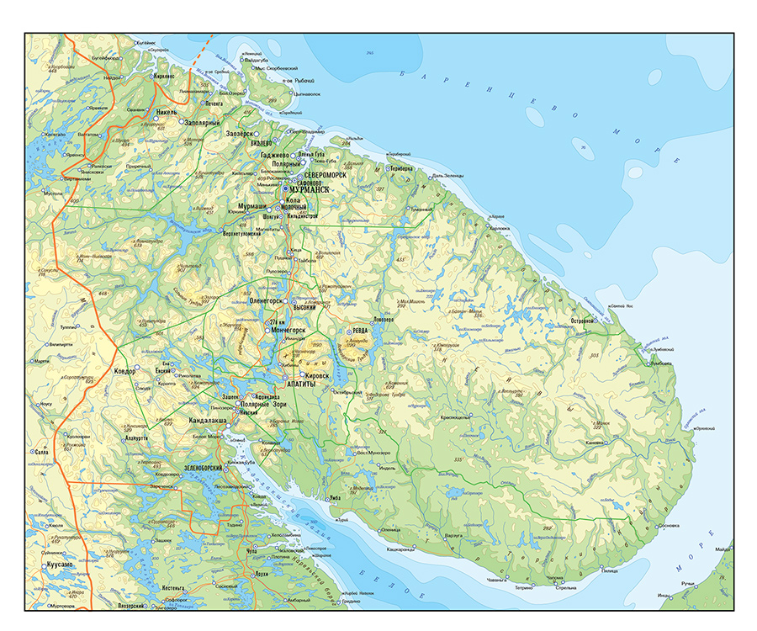
Географическое положение
Кандалакша

Slide 23
Символика города Кандалакша
Флаг Кандалакши
Геральдика
Дата принятия:26.02.2008
Символика летящей птицы многозначна: - уникальная природа северного края богата не только морскими обитателями, леса полны зверей, разнообразен мир пернатых. - летящая птица - символ свободолюбия, независимости, движения вперед, творческого озарения.
Дата принятия:26.02.2008
Изображенный в гербе карбас - самое распространенное в прошлом судно поморов символизирует традиционность рыбного промысла.

Slide 24
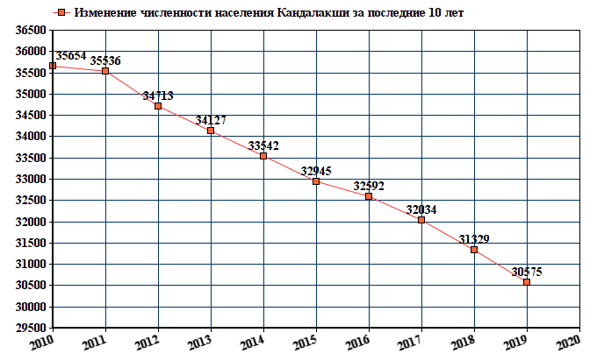
Население Кандалакши
Общая численность населения Кандалакши на 2022-2023 год
Общая численность жителей на 2022 год составляла 29,1 тысяч человек.
Данные графика показывают стабильное снижение численности населения с 35654 человек в 2010 году до 29138 человек в 2022 году.

Slide 25
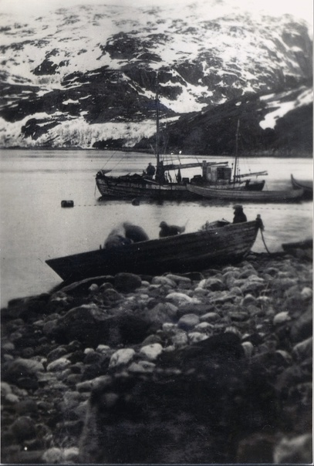
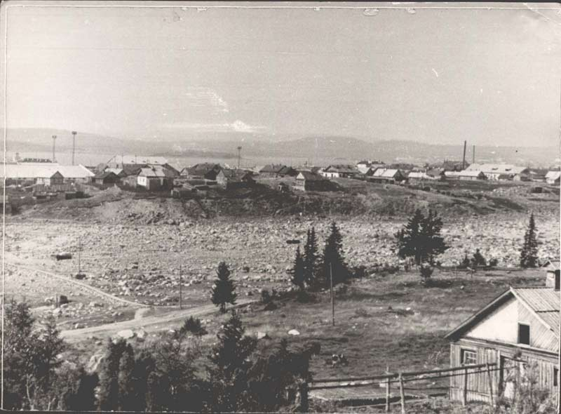
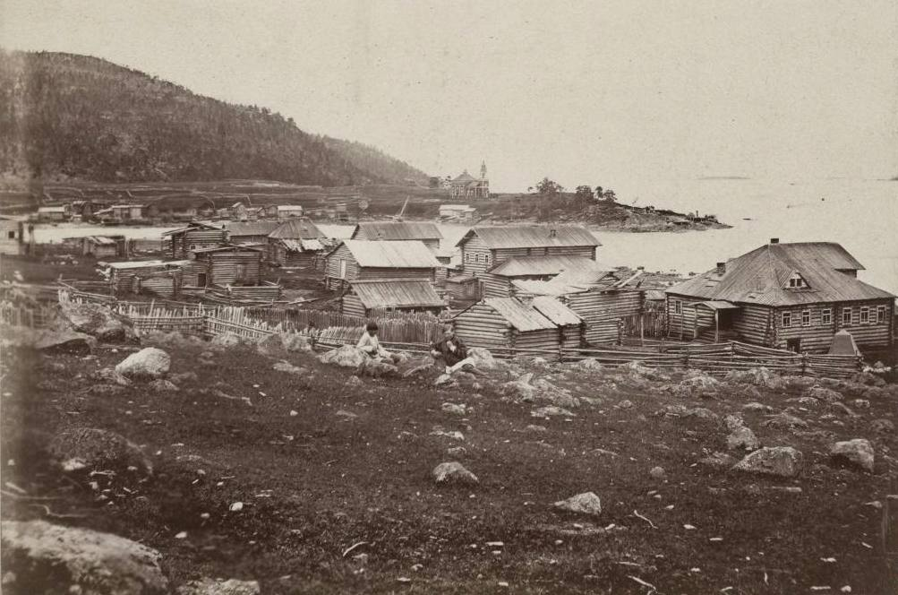
История Кандалакши

Slide 26
Основные даты Кандалакши.
X-XI век - в начальной летописи упоминается народ "урмане" рядом со "свеями" (шведами).
В 11 веке появились первые упоминания о Кандалакше в летописи.
В 1590 году была сожжена и разграблена шведами.
В 1855 году была сожжена англичанами.
В 1918-1920 годах был построен памятник жертвам англо- американской интервенции.
Первый кандалакшский заповедник был построен в 1932 году.
Присвоение Кандалакше 1938 году статуса города.
За мужество и стойкость, проявленные кандалакшанами в годы войны, и успехи, достигнутые в хозяйственном и культурном строительстве 18 октября 1984 г., Кандалакша была награждена орденом Отечественной войны 1 степени.

Slide 27
То, что говорит поэт о Кандалакше…
У моря Белого, за речкой Нивою
Бывало, пел и я про жизнь счастливую.
Любимый край земли, за той ли горкою
Не раз я слезы лил от горя горького.
Ах, речка милая, крутые бережка,
Как будто дни мои бегут по камешкам.
Вода закружится, судьба заблудится,
А сердцу верится - ещё всё сбудется.
Да разве что-нибудь пропало пропадом?
Слезами сеялось, всходило опытом.
Пускай серо в окне, но сладкой сделают
Ветра суровые рябину спелую.
И будет снег кружить над Кандалакшею,
Былое ворошить, судьбу выспрашивать.
Но огоньком души, надеждой малою
Пусть за окном горит рябина алая.
Колычев.

Slide 28
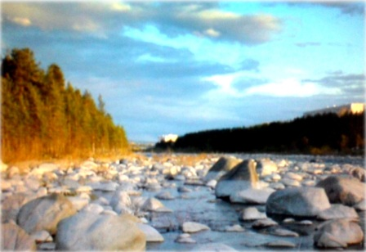
ЛЕГЕНДА КАНДАЛАКШИ…
Существует легенда, согласно которой в Кандалакшском монастыре была особая святыня – серебряный колокол с узорами, подаренный монахам царем. Во время многочисленных набегов иноземных захватчиков служители церкви решили вывезти колокол и спрятать его. В итоге монахи утопили святыню в реке Нива, между порогами. А после ухода врагов не смогли вытянуть на берег, сокровище оказалось придавлено большим камнем. В соответствии с легендой колокол до сих пор лежит на дне и ждет человека, способного найти и поднять его.

Slide 29
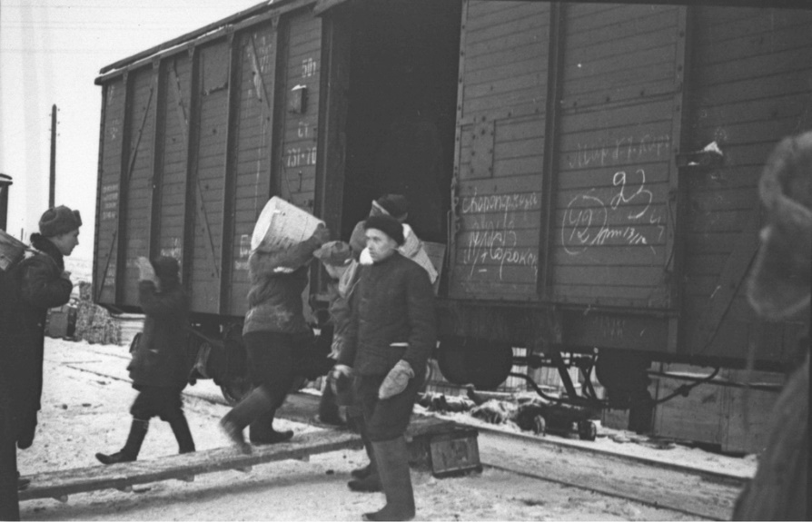
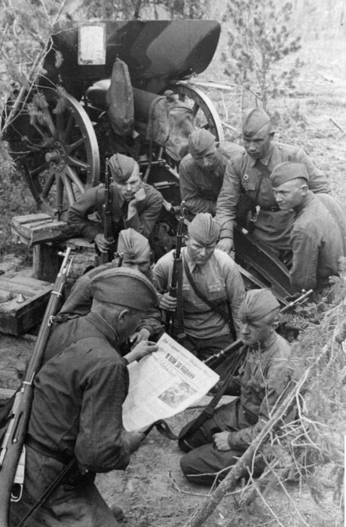
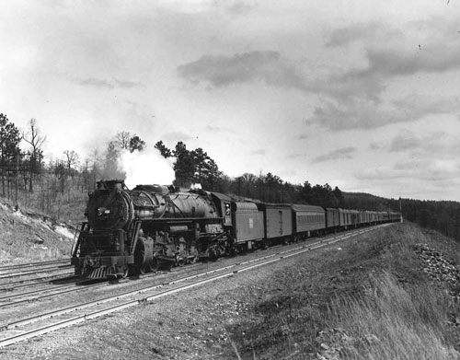
Кандалакша в годы войны…
Кировская железная дорога

Slide 30
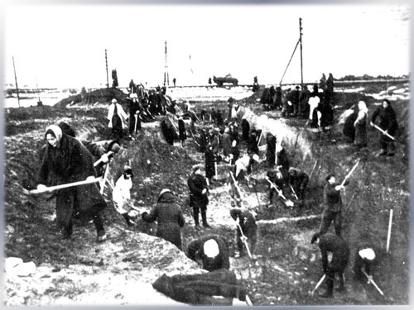
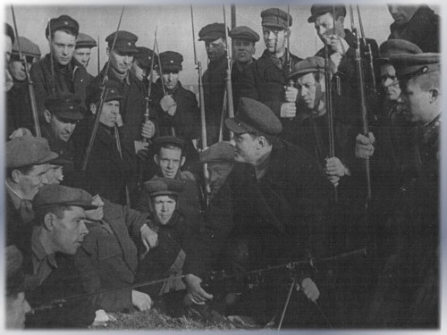
Кандалакша в годы войны…
Вся работа предприятий была перестроена на военный лад. Было прекращено строительство Нива ГЭС III и алюминиевого завода, эвакуировано наиболее ценное оборудование. Под руководством партийной организации и городского комитета обороны кандалакшане вносили посильный вклад в дело разгрома врага, не жалея сил и жизни. Строили оборонительные сооружения в районах боевых действий и вокруг города, строили аэродромы, работали в госпиталях, помогали воинам 19 Армии.
Для охраны города и борьбы с возможными десантами были сформированы истребительский батальона и полк народного ополчения, командовали которым офицеры запаса. Часть оружия, в том числе ручные пулеметы, истребительному батальону выделяли воинские части, ведомственная охрана эвакуированных предприятий и строек. Позднее батальон стал получать автоматы и минометы, изготовленные на Кандалакшском механическом заводе.

Slide 31
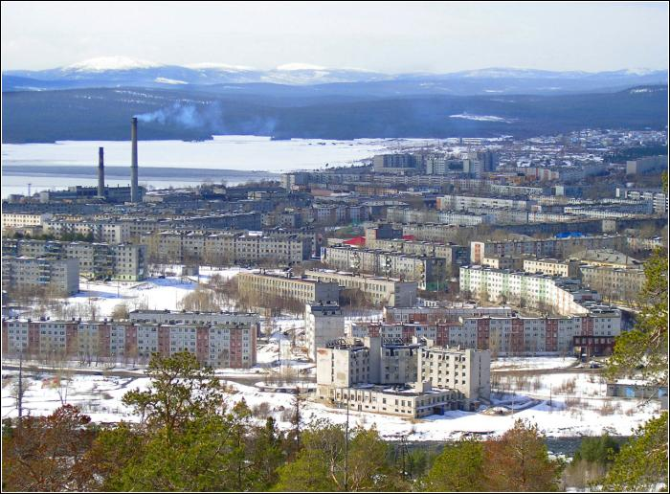
Кандалакша в настоящее время

Slide 32
Достопримечательности
Музей истории Кандалакши
«Кандалакшский Вавилон»
Церковь Рождества Иоанна Предтечи
Памятник паровоз

Slide 33
Достопримечательности
Памятник жертвам интервенции
1918-1920 гг.
Катер «Шторм»
Воинский мемориал
Памятник Танк Т-34

Slide 34
ЛЮБИТЕ И БЕРЕГИТЕ СВОЮ МАЛУЮ РОДИНУ!!!

